Slide 1
스마트화분
201544090 양대철
201644063 임지섭
201644060 임선주
201644043 김승연
201844042 김도은

Slide 2

1
개요
2
준비물
CONTENS
3
SW구성도 / 회로도
4
목표

Slide 3
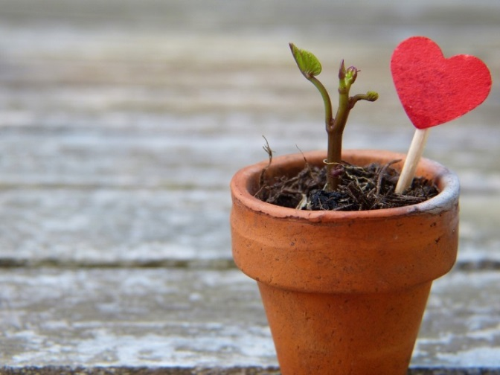
개요
토양 수분 감지 센서 이용하여 화분에 자동 물주기
물 많이 먹는 화분에 매일 물주기 귀찮을 때
자주 화분에 물주기를 까먹을 때
잦은 출장 or 장기간 여행으로 인한 물 주기가 곤란할 때

Slide 4
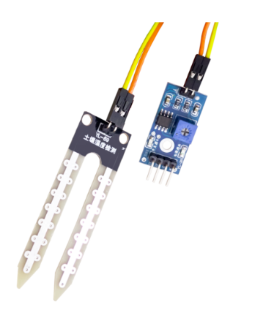
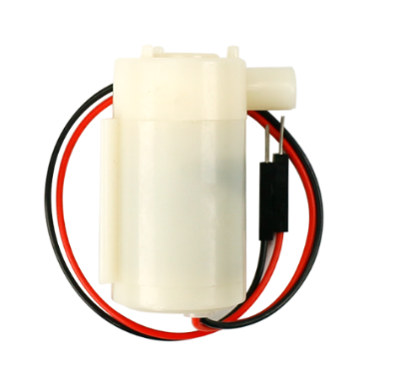
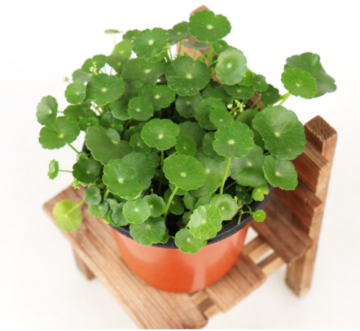
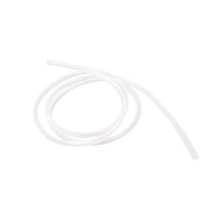
준비물
물품명 | 수량
라즈베리파이 | 1개
라즈베리파이 전원 어댑터 | 1개
라즈베리파이 카메라 | 1개
아두이노 | 1개
아두이노 USB 전원 케이블 | 1개
아두이노 소켓 점퍼 케이블 | 20개
토양 수분 감지 센서 | 1개
워터 펌프 모터 | 1개
실리콘 튜브 | 1개
브레드보드 | 1개
식물(워터코인)화분포함 | 1개
토양수분감지센서
워터 펌프 모터
실리콘 튜브
식물(워터코인)

Slide 5
SW구성도
라즈베리파이
아두이노
텔레그램 연동
수분 감지 센서
메시지, 사진 전송
워터 펌프

Slide 6
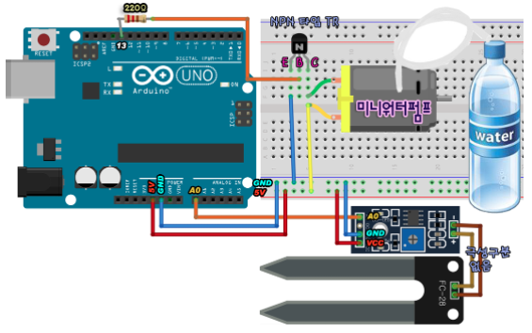
회로도(아두이노)

Slide 7
목표
1. 라즈베리 파이를 메인으로 사용하며 아두이노와 연동 하기
2. 아두이노를 이용하여 토지수분감지센서, 워터펌프모터를 사용해 화분에 물주기
3. 라즈베리 파이와 텔레그램을 연동하여 물을 줄때마다 사진과 메시지 전송하기

Slide 8
Thank you

